Slide 1

HARBIY XAVFSIZLIK VA MUDOFAA UNIVERSITETINING
AXBOROT-KOMMUNIKATSIYA TEXNOLOGIYALARI VA HARBIY ALOQA INSTITUTI
4-MAVZU: Python yordamida mashinali o‘qitish asoslari
O‘qituvchi: “Axborot texnologiyalari va sun’iy intellekt” kafedrasi “Sun’iy intellekt” sikli boshlig‘i kapitan Isakov M.M.
Toshkent 2025

Slide 2
4-mavzu. 1-mashg‘ulot (ma’ruza):
Mashinali o‘qitishga kirish

Slide 3
Mashinali o‘qitishga kirish
O‘quv savollari:
1. Mashinali o‘qitish haqida umumiy tushuncha
2. Sun'iy intellekt va ML farqi
3. Jupyter Notebook bilan ishlash

Slide 4
1. Mashinali o‘qitish haqida umumiy tushuncha
Hozirgi raqamli davrda inson faoliyatining ko‘plab sohalarida — tibbiyotdan tortib moliyaviy tizimlargacha — avtomatlashtirish va intellektual tahlil jarayonlarini amalga oshirish zarurati keskin ortmoqda. Ushbu jarayonning markazida mashinali o‘qitish (Machine Learning, ML) texnologiyasi turadi.
Mashinali o‘qitish — bu sun’iy intellekt (SI) sohasining bir tarmog‘i bo‘lib, u kompyuterlarga ma’lumotlardan mustaqil ravishda o‘rganish va tajriba asosida qaror qabul qilish imkonini beradi.
Mashinali o‘qitishning mohiyati
Mashinali o‘qitish tizimi aniq dasturlashtirilmagan holda, ma’lumotlar asosida o‘zini o‘zi “o‘qitadi”.
Ya’ni, dastur har bir topshiriq uchun aniq qo‘lda yozilgan algoritmga emas, balki o‘rganilgan andazalar (patterns) va qoidalarga tayanadi.
Oddiy qilib aytganda:
Mashinali o‘qitish kompyuterlarga “inson kabi o‘ylash”ni emas, balki “ma’lumotdan xulosa chiqarishni” o‘rgatadi.

Slide 5
Misol
Faraz qiling, siz kompyuterga quyidagi ma’lumotlarni berdingiz:
Uy maydoni (m²) | Xonalar soni | Narxi (ming $)
50 | 2 | 40
70 | 3 | 55
100 | 4 | 80
Endi siz kompyuterga shunday savol berasiz:
“90 m² va 3 xonali uy taxminan qancha turadi?”
Kompyuter bu jadvaldagi bog‘liqlikni o‘rganadi va taxminiy javob beradi:
“Taxminan 70 ming dollar”.

Slide 6
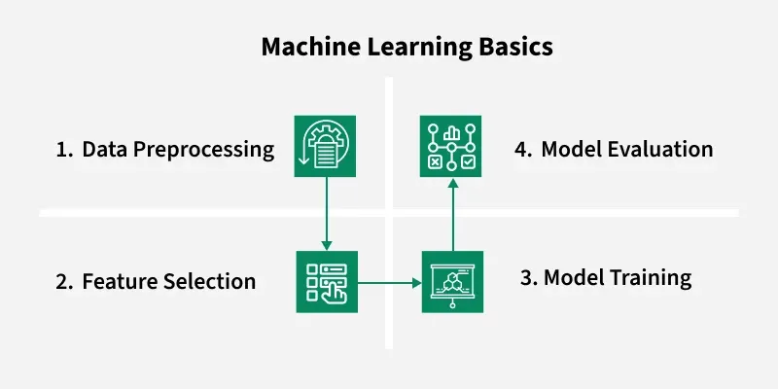
Mashinali o‘qitishning asosiy bosqichlari

Slide 7
1️. Data Preprocessing (Ma’lumotlarni oldindan tayyorlash)
Bu — ML jarayonining birinchi bosqichi.
Ushbu bosqichda xom (tozalanmagan) ma’lumotlar tozalanadi, normallashtiriladi, yetishmayotgan qiymatlar to‘ldiriladi va model uchun tayyor holatga keltiriladi.
Maqsad: ma’lumotdagi shovqin, xatolik va nomuvofiqliklarni bartaraf etish.

Slide 8
2️. Feature Selection (Xususiyatlarni tanlash)
Bu bosqichda model uchun eng muhim xususiyatlar (features) tanlanadi.
Ba’zan barcha ustunlar kerak emas — faqat bashoratga ta’sir qiluvchi xususiyatlar ajratib olinadi.
Maqsad: modelni soddalashtirish va aniqligini oshirish.

Slide 9
3️. Model Training (Modelni o‘qitish)
Bu bosqichda tanlangan ma’lumotlar asosida mashina o‘rganadi.
Ya’ni, model algoritm (masalan, Linear Regression, Decision Tree, Neural Network) yordamida ma’lumotlar orasidagi munosabatlarni o‘rganadi.
Maqsad: modelga “andazalar”ni tanib olishni o‘rgatish.

Slide 10
4️. Model Evaluation (Modelni baholash)
Model o‘qitilib bo‘lgach, u sinov ma’lumotlarida tekshiriladi.
Bu bosqichda aniqlik (accuracy), xatolik (error rate), F1-score, ROC-AUC kabi mezonlar orqali modelning ishlash sifati baholanadi.
Maqsad: modelning ishonchliligini va umumlashtirish qobiliyatini tekshirish.
Keyinchalik agar natija qoniqarli bo‘lmasa, jarayon qayta takrorlanadi — bu ML sikli deyiladi.

Slide 11
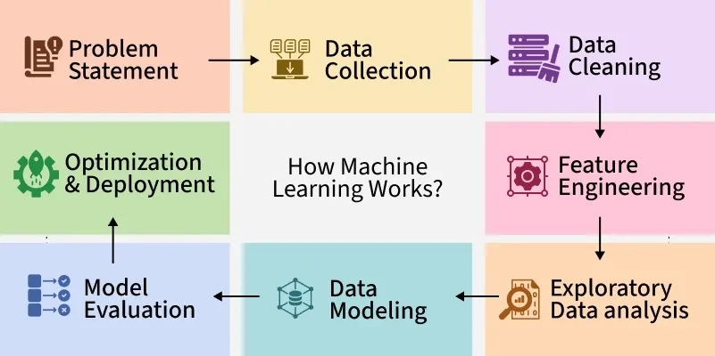
Mashinali o‘qitish qanday ishlaydi?

Slide 12
1. Problem Statement (Muammoni aniqlash)
Bu bosqichda muammo aniq belgilanadi:
— Nima bashorat qilinmoqda?
— Qanday turdagi ma’lumotlar kerak?
— Maqsad nima?
Masalan: “Kelgusi oyda savdo hajmini bashorat qilish kerak.”
Bu bosqich ML loyihasining poydevori hisoblanadi.

Slide 13
2. Data Collection (Ma’lumotlarni yig‘ish)
Bu bosqichda kerakli ma’lumotlar turli manbalardan (sensorlar, API, veb, bazalar) yig‘iladi.
Yig‘ilgan ma’lumot xom (raw data) shaklida bo‘ladi.
Misol: mijozlar xaridi, ob-havo, narxlar, trafik loglari va boshqalar.

Slide 14
3. Data Cleaning (Ma’lumotlarni tozalash)
Xom ma’lumotlarda ko‘pincha xatolar, yo‘qolgan qiymatlar yoki ortiqcha yozuvlar bo‘ladi.
Bu bosqichda:
Yetishmayotgan qiymatlar to‘ldiriladi
Takrorlar olib tashlanadi
Formatlar yagona shaklga keltiriladi
Maqsad: model uchun toza va sifatli ma’lumot tayyorlash.

Slide 15
4. Feature Engineering (Xususiyatlarni ishlab chiqish)
Bu bosqichda mavjud ma’lumotlardan yangi foydali xususiyatlar (features) hosil qilinadi.
Masalan: “sana” ustunidan “oy”, “hafta kuni”, “mavsum” kabi yangi belgilar ajratiladi.
Maqsad: modelni o‘rganish uchun eng muhim belgilarni yaratish.

Slide 16
5. Exploratory Data Analysis (Ma’lumotlarni tahlil qilish — EDA)
Bu bosqichda ma’lumotlar vizual tahlil qilinadi, grafiklar, korrelyatsiyalar va taqsimotlar o‘rganiladi.
EDA yordamida biz quyidagilarni bilamiz:
Qaysi o‘zgaruvchilar eng muhim?
Ma’lumotda qanday naqshlar bor?
G‘ayritabiiy qiymatlar (outliers) mavjudmi?
Vositalar: Python’da matplotlib, seaborn, pandas-profiling.

Slide 17
6. Data Modeling (Model yaratish)
Bu bosqichda tanlangan algoritm yordamida model o‘qitiladi (training).
Masalan: chiziqli regressiya, qaror daraxti, SVM yoki neyron tarmoqlar.
Maqsad: kirish ma’lumotlari asosida natijani bashorat qiluvchi model yaratish.

Slide 18
7. Model Evaluation (Modelni baholash)
Model sinov ma’lumotlarida tekshiriladi.
Bu bosqichda aniqlik, xatolik, Precision, Recall, F1-score, ROC-AUC kabi mezonlar qo‘llaniladi.
Maqsad: modelning samaradorligini va ishonchliligini baholash.

Slide 19
8. Optimization & Deployment (Optimallashtirish va joylashtirish)
Agar model yetarlicha yaxshi ishlamasa — parametrlar (hyperparameters) optimallashtiriladi.
So‘ng, yakuniy model amaliy tizimga (API, web, mobil ilova) sifatida joylashtiriladi.
Maqsad: modeldan real hayotda foydalanish (masalan, prognoz, tavsiya, tahlil uchun).
Har bir bosqich keyingisi uchun poydevor bo‘lib, aniq natijaga erishish uchun ularning barchasi ketma-ket bajarilishi zarur.

Slide 20
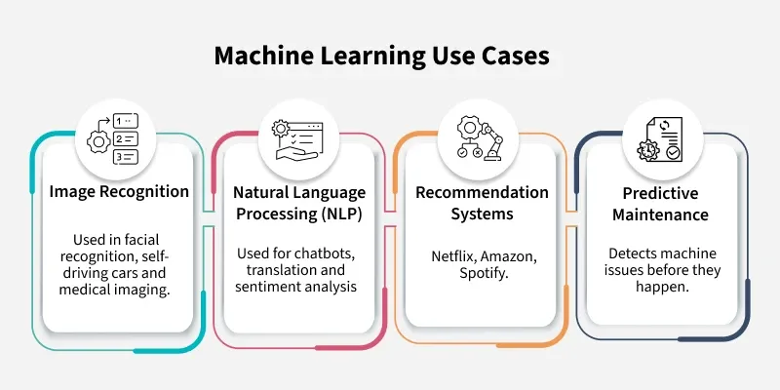
Mashinali o‘qitishning qo‘llanilish sohalari

Slide 21
1. Image Recognition (Tasvirni tanish)
Bu yo‘nalishda mashinali o‘qitish rasmlar va videolardagi obyektlarni, yuzlarni yoki harakatlarni avtomatik tanish uchun ishlatiladi.
Qo‘llanilishi:
Yuzni aniqlash tizimlari (Face ID, kuzatuv kameralari)
Avtonom avtomobillar (yo‘l belgilarini va to‘siqlarni aniqlaydi)
Tibbiy tasvirlarda kasallikni aniqlash (MRI, rentgen tahlil)
Texnologiya asoslari: Konvolyutsion neyron tarmoqlar (CNN, Vision Transformers).

Slide 22
2. Natural Language Processing (NLP — Tabiiy tilni qayta ishlash)
Bu mashinali o‘qitish tarmog‘i inson tilini tushunish va ishlab chiqish bilan shug‘ullanadi.
Qo‘llanilishi:
Chatbotlar (mijozlarga xizmat ko‘rsatish tizimlari)
Matnni avtomatik tarjima qilish (Google Translate, DeepL)
Hissiyot tahlili (matnlardan ijobiy/salbiy kayfiyatni aniqlash)
Texnologiya asoslari: Transformer modellar (BERT, GPT, T5), LSTM va attention mexanizmlari.

Slide 23
3. Recommendation Systems (Tavsiya tizimlari)
Bu tizimlar foydalanuvchining oldingi xatti-harakatlari asosida unga mos kontent yoki mahsulot tavsiya qiladi.
Qo‘llanilishi:
Netflix – siz ko‘rgan filmlar asosida yangi film tavsiya qiladi
Amazon – xarid tarixiga qarab mahsulot tavsiya qiladi
Spotify / YouTube – siz tinglagan qo‘shiqlarga o‘xshashlarini topadi
Texnologiya asoslari: Collaborative Filtering, Content-based Filtering, Deep Learning tavsiya tarmoqlari.

Slide 24
4. Predictive Maintenance (Bashoratli texnik xizmat ko‘rsatish)
Bu yo‘nalish asbob-uskunalarda nosozlik paydo bo‘lishidan oldin uni bashorat qilish imkonini beradi.
Mashina yoki tizimning ishlash ma’lumotlari tahlil qilinadi va potensial muammo oldindan aniqlanadi.
Qo‘llanilishi:
Sanoatdagi mexanik uskunalar
Samolyot yoki poyezd texnik tizimlari
IoT qurilmalar va sensor tarmoqlari
Texnologiya asoslari: Time Series Analysis, Anomaly Detection, Regression Models.

Slide 25
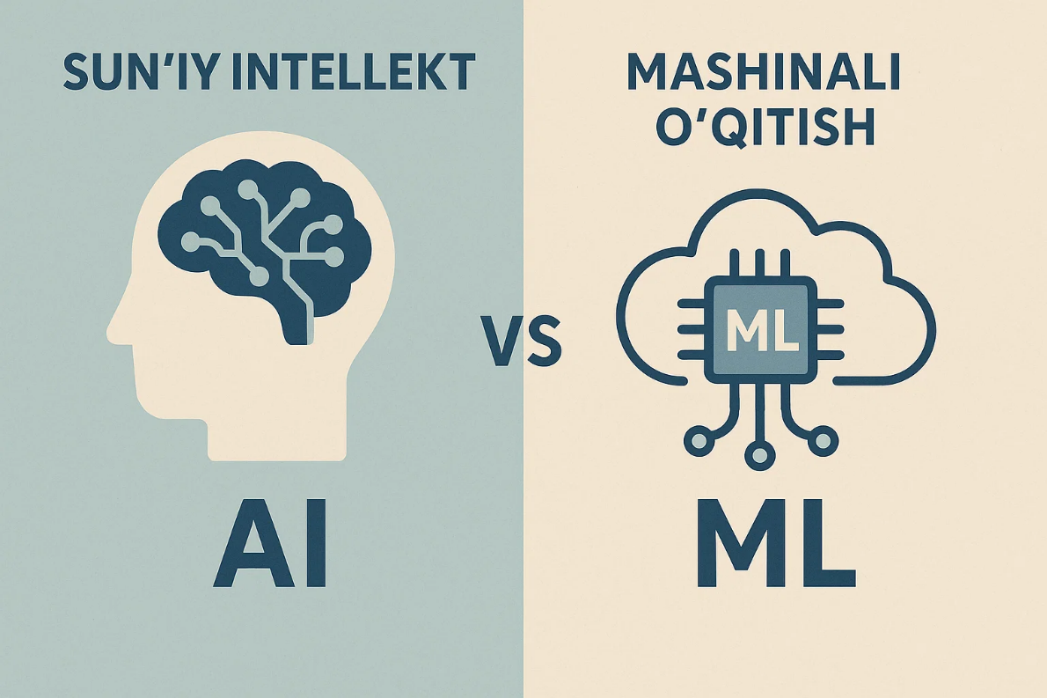
2. Sun’iy intellekt va mashinali o‘qitish (AI va ML) farqi

Slide 26
Bugungi kunda sun’iy intellekt (Artificial Intelligence – AI) va mashinali o‘qitish (Machine Learning – ML) atamalari tez-tez bir-biriga aralashtirib ishlatiladi.
Aslida, ular bir-biriga yaqin, ammo turlicha ma’noga ega:
AI — bu inson tafakkuriga o‘xshash tarzda qaror qabul qila oladigan tizimlar yaratish konsepsiyasi.
ML — bu AI’ning amaliy sohasi bo‘lib, u ma’lumotlardan o‘rganish orqali qaror chiqarishni o‘rgatadi.
Shunday qilib, AI → ML → DL (Deep Learning) tarzida bosqichli tushuncha mavjud.
AI — eng keng doira, ML — uning bir qismi, Deep Learning esa ML’ning ichki sohasi.

Slide 27
1. Sun’iy intellekt (Artificial Intelligence) nima?
Ta’rif:
Sun’iy intellekt — bu kompyuter tizimlariga inson tafakkuriga o‘xshash fikrlash, o‘rganish, muammoni hal etish va qaror qabul qilish imkonini beruvchi texnologiyalar majmuasidir.
AI’ning asosiy maqsadi:
Mashinani “aqlli” qilib, u inson ishtirokisiz mustaqil ravishda harakat qila olishiga erishish.
AI tizimlarining misollari:
Google Assistant, Siri, Alexa – tabiiy tilni tushunib, ovozli buyruqlarga javob beradi.
Shaxmat o‘yinidagi kompyuter (Chess Engine) – foydalanuvchi harakatini tahlil qilib, eng yaxshi yurishni tanlaydi.
Tibbiyotdagi diagnostika tizimlari (AI Diagnosis) – MRT yoki KT tasvirlaridan kasallikni aniqlaydi.
Autopilot tizimlari – avtonom avtomobillarni boshqarish.

Slide 28
2. Mashinali o‘qitish (Machine Learning) nima?
Ta’rif:
Mashinali o‘qitish — bu AI’ning bir tarmog‘i bo‘lib, kompyuterlarga ma’lumotlar asosida o‘rganish va bashorat yoki qaror chiqarish imkonini beradi.
Model har bir holat uchun dasturchi tomonidan aniq ko‘rsatma olmasdan, o‘z tajribasidan o‘rganadi.
ML jarayonining mohiyati:
Ma’lumotlarni yig‘ish va tayyorlash
Modelni o‘qitish (training)
Modelni baholash (evaluation)
Yangi ma’lumotlarga asoslanib bashorat qilish (prediction)
ML tizimlariga misollar:
Spam filtrlari – elektron pochta xabarlarini “spam” yoki “oddiy” deb ajratadi.
Netflix / YouTube tavsiyalari – foydalanuvchi odatlariga qarab yangi kontent taklif etadi.
Bank tizimlarida firibgarlikni aniqlash – tranzaktsiyalarni tahlil qilib, shubhali harakatni aniqlaydi.
Google Photos – yuz va joy bo‘yicha rasmni avtomatik toifalarga ajratadi.

Slide 29
3. AI va ML o‘rtasidagi farqlar
Taqqoslash mezoni | Sun’iy intellekt (AI) | Mashinali o‘qitish (ML)
Ta’rifi | Inson aqlini imitatsiya qiluvchi tizimlar yaratish fani | Ma’lumotlardan o‘rganib, natijani bashorat qiluvchi model
Maqsad | Mustaqil ravishda fikrlovchi, qaror qabul qiluvchi tizim yaratish | Ma’lumotlar asosida o‘zini o‘zi o‘qituvchi model yaratish
Yondashuv | Qoidalar, ekspert tizimlar, mantiqiy fikrlash | Statistik tahlil, algoritmik o‘rganish
Natija | Aqlli xatti-harakat (decision making, reasoning) | Bashorat yoki tasniflash (prediction/classification)
Masalan | Siri, ChatGPT, AlphaGo, robototexnika | Linear Regression, SVM, Random Forest, KNN
Bog‘liqlik | AI — keng doira | ML — AI’ning bir qismi
O‘rganish turi | Bilimga asoslangan (knowledge-based) | Ma’lumotga asoslangan (data-driven)

Slide 30
4. Misollar orqali farqni tushuntirish
Misol 1: Shaxmat o‘yini
AI: kompyuter o‘yin davomida strategiyani rejalashtiradi, qarorlarni tahlil qiladi.
ML: o‘yin tarixlaridan o‘rganib, g‘alaba olib keluvchi yurishlarni bashorat qiladi.
Misol 2: Email xabarlarini filtrlash
AI: tizim foydalanuvchi bilan muloqot qilib, uning xatti-harakatiga qarab javob beradi.
ML: ma’lumotlar to‘plamidan “spam” va “oddiy” xabarlarning naqshini o‘rganadi.
Misol 3: Avtonom avtomobil
AI: mashinaning butun harakatini (qaror qabul qilish, xavfsizlik, yo‘lni aniqlash) boshqaradi.
ML: yo‘l belgilari, piyodalar va to‘siqlarni aniqlash uchun o‘rganadi (kompyuter ko‘rish orqali).

Slide 31
